Slide 1

Oulu - Lukevin kaupunni!

Slide 2



Euroopan lukevin kulttuuripääkaupunki
Lukevin kaupunni –kampanja on lukemaan innostamisen ja monilukutaidon edistämisen kampanja, jonka tavoitteena on, että Oulu on Euroopan lukevin kulttuuripääkaupunki.
Luomme yhteisöllistä lukemisen kulttuuria ja edistämme kuntalaisten monilukutaitoa.
Lukevin kaupunni on myös viestintä- ja markkinointikampanja.
Tehdään yhdessä oululaista lukutaitotyötä näkyväksi ja kerrotaan, millainen on Euroopan Lukevin kaupunni!
  #LukevinKaupunni
  #EuroopanLukevinKulttuuripääkaupunki
  #OuluLukee
  #Oulu2026

Slide 3
Lukeminen & kirjastoyhteistyö
-ohjausryhmä koordinoi kampanjaa
Ohjausryhmän jäsenet:
Harri Kauppinen, aluepäällikkö, ohjausryhmän pj.
Helena Valtakorpi, informaatikko, Oulun koulukirjasto
Marjut Nurmivuori, perusopetusjohtaja, SiKu
Juha Aho, kehitysjohtaja, SiKu
Jouni Pääkkölä, kirjastopalvelujohtaja, Oulun kaupunginkirjasto
Mikko Paajala, palvelupäällikkö, Oulun kaupunginkirjasto
Elina Kauppila, vastaava informaatikko, Oulun kaupunginkirjasto
Sari Nyberg, varhaiskasvatuksen erityisasiantuntija, SiKu
Tanja Salo, lukutaidon edistämisen kehittäjäopettaja, SiKu
Maikki Manninen, kehittäjäopettaja, SiKu
Juha Alatalo, projektisuunnittelija, ICT-tiimin palveluvastaava, SiKu
Aro Rissa, rehtori, Paulaharjun koulu, SiKu
Satu Jehkonen, kehittäjäopettaja, SiKu
Marjo Immonen, henkilöstöasiantuntija, SiKu
Pauliina Kanervo, pedagoginen päällikkö, SiKu
Oulun kaupungin lukutaitotyön ja lukutaitostrategian ohjausryhmä.
Toiminnan tavoitteena on:
Eri ikäisten kuntalaisten lukutaidon monialainen kehittäminen ja koordinointi Oulussa
Lukutaitotyön rakenteiden ylläpitäminen ja vahvistaminen
Ohjausryhmä edistää myös kirjastojen yhteistyötä varhaiskasvatuksen, perusopetuksen ja lukiokoulutuksen kanssa.
Lukeminen & kirjastoyhteistyö -ohjausryhmä | Lukevin kaupunni | Oulun kaupunki

Slide 4
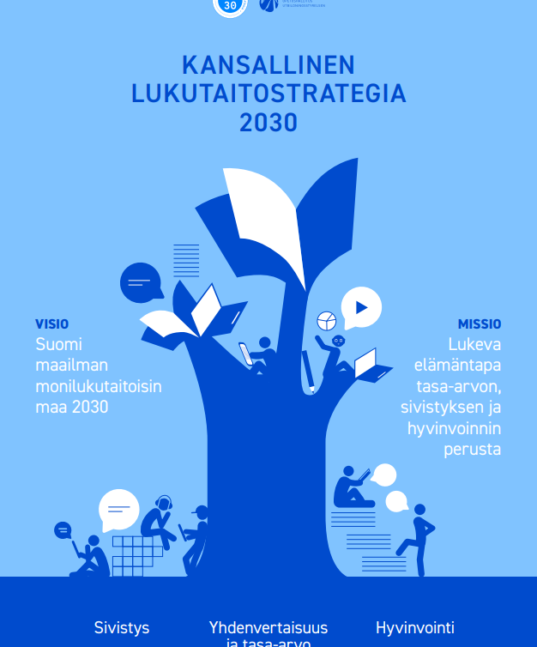
Kansallinen lukutaitostrategia
Lukutekojen Oulu – lukutaitostrategia 2026 -hanke. Oulun kaupunki on saanut OPH:lta avustusta 43 734 euroa. Hankeaika 08/2025-12/2026. Oululle rakennetaan oma lukutaitostrategia. Edistetään yhdenvertaisuutta: huomioidaan kaiken ikäiset lukijat ja erityistä lukutaitotukea tarvitsevat ja monikieliset.
Kansallinen lukutaitostrategia 2030
Lukutaito-ohjelma, Opetushallitus, vastaa lukutaitostrategian toimeenpanosta.
Lukeva kunta
Lukeva varhaiskasvatus
Lukeva koulu
Kuva: Kansallinen lukutaitostrategia

Slide 5

Monilukutaito
Kattaa kaikki erilaiset lukutaidot perinteisestä luku- ja kirjoitustaidosta esimerkiksi medialukutaitoon sekä visuaaliseen lukutaitoon ja datanlukutaitoon.
Monilukutaidon käsitteeseen kuuluu ajatus, että kaikki lukutaidot ovat yhtä arvokkaita ja tarpeellisia.
Monilukutaito luo kykyä toimia nyky-yhteiskunnassa ja ehkäisee syrjäytymistä.
Lukutaito-sanaa käytetään yleisesti kattamaan koko monilukutaidon kenttä – niin myös tässä esityksessä.
Kuva: Kansallinen lukutaitostrategia

Slide 6
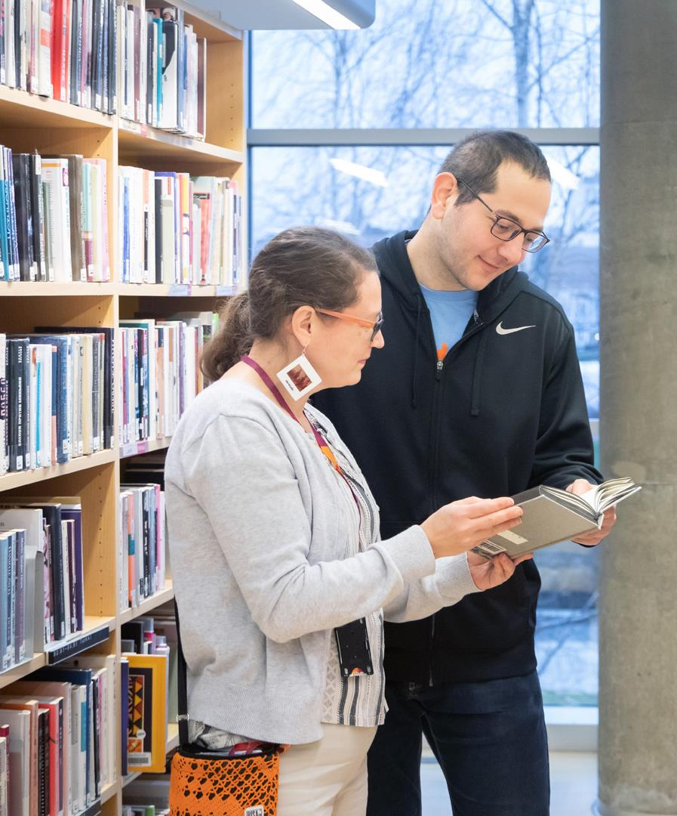
Lukutaito ohjaavissa asiakirjoissa
”Oulu on aktiivinen toimija kansallisen lukutaitostrategian Lukeva kunta -verkostossa.”
Oulun kaupunkistrategia 2030
”Oulun kaupunki sitoutuu kansalliseen lukutaitostrategiaan ja kuntalaisten lukutaitoa edistävään työhön. Vahva lukutaito ja hyvä elämä on tavoitteena jokaiselle oululaiselle.”
Oulun kaupungin hyvinvointisuunnitelma
”Oulu on Euroopan lukevin kulttuuripääkaupunki. Jokainen oululainen kokee olevansa osa kulttuuripääkaupunkia.”
Oulu oivaltaa – sivistysohjelma 2024-2027.
Kuva: Oulun kaupunginkirjasto / Juha M. Kinnunen

Slide 7


Slide 8
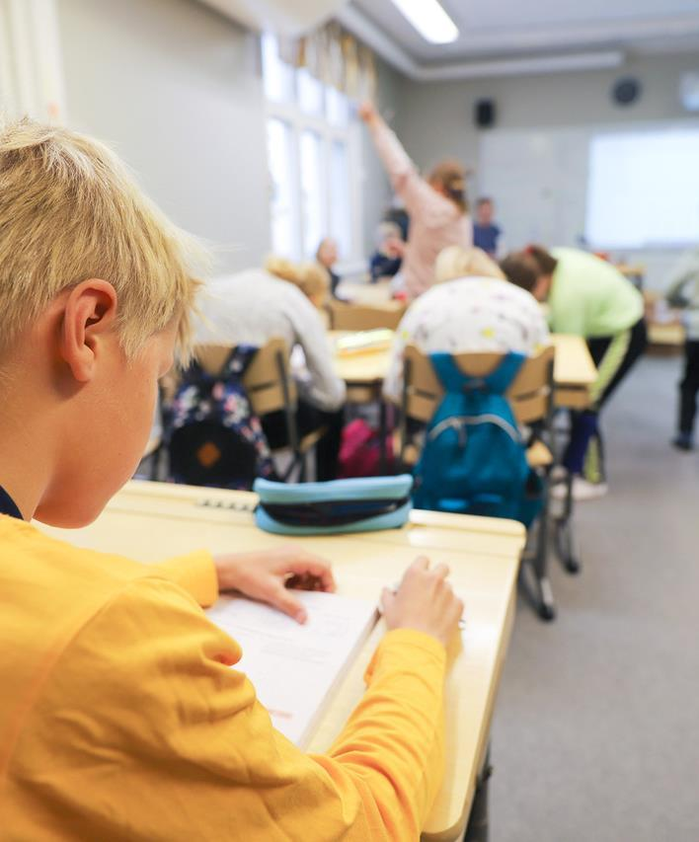
Kampanja nostaa esiin Oulun lukutaitotoimijoita
Alkuvuoden teemoja viestinnässä:
varhaiskasvatuspalvelut: lukutaitotyö kampanjan teemana 01/2025. Varhaiskasvatuksessa rakennetaan lasten lukutaidolle vahva perusta.
Digituki ja digitaidot ja Oulun digitukiverkosto ja Digikuntoon-haaste 02/2025
koulujen ja lukioiden lukutaitotyö, 03/2025
Luonto ja luonnonlukutaito, 04/2025
Sanataide ja Lumotut sanat teemana 05/2025
Lue lisää Oulun lukutaitotoiminnasta:
Oulu lukee | Lukevin kaupunni | Oulun kaupunki
Kuva: Oulun kaupunki / Minna Mäki-Heikkilä

Slide 9
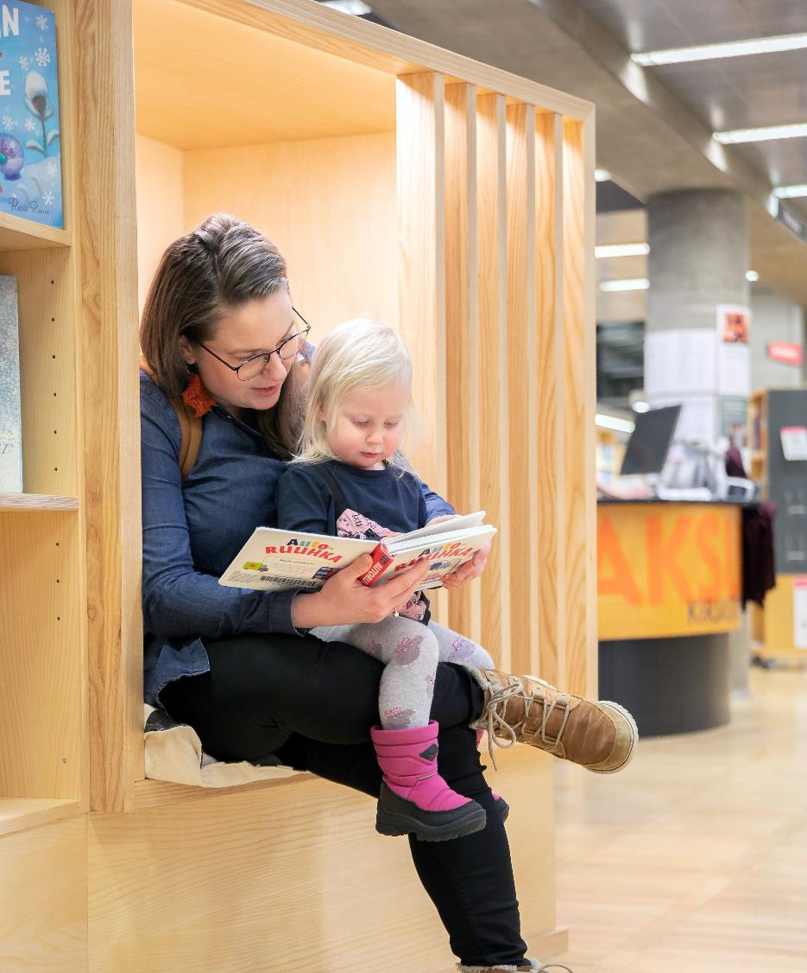
Lapset ja nuoret keskiössä
Kouluissa on aktiivista lukemisen edistämistä. Oulun koulukirjastoverkosto on ainutlaatuinen.
Oulun kaupunginkirjastossa lasten ja nuorten aineiston lainaus kasvoi 10 %
Koulut ja lukiot osallistuvat aktiivisesti kaupunginkirjaston Kirjastoreitti-toimintaan, joka tavoitti vuonna 2024 27 430 lasta ja nuorta. Kasvua osallistujamäärissä edelliseen vuoteen verrattuna on 18,2 %.
Oulun koulujen PISA 2022 -tutkimuksen tulokset olivat myös hyvät. Oulun kaupungin alueen lukutaidon PISA-keskiarvo oli yhteensä 527 pistettä. Suomen kansallinen keskiarvo oli 490 pistettä ja OECD-maiden keskiarvo 476 pistettä.
Varhaiskasvatuksessa kirjat ovat läsnä koko ajan. Yhteistyö kirjaston kanssa on aktiivista ja Lukumetka-toiminta tavoitti v. 2024 15 595 lasta. Kasvua osallistujamäärissä oli 14,7 %.
Nuorisopalvelut ja monet muut toimijat tekevät myös paljon lukutaidon edistämistyötä.
Kuva: Oulun kaupunginkirjasto / Juha M. Kinnunen

Slide 10
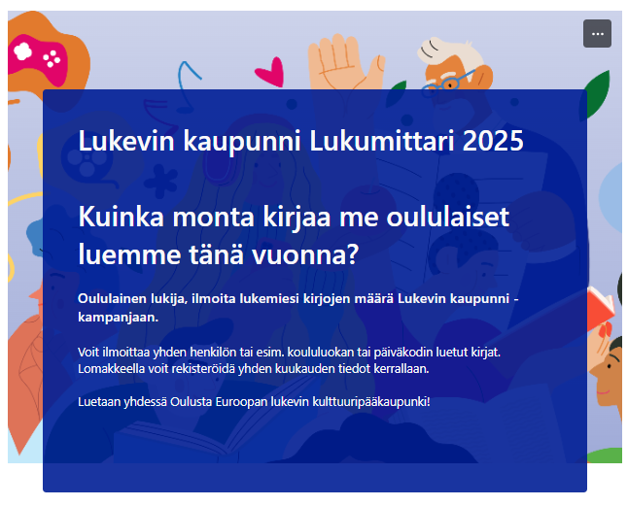
Lukumittari
Minkä verran oululaiset lukevat tai kuuntelevat kirjoja vuonna 2025?
Saammeko selville, missä päin Oulua luetaan eniten?
Laitetaan mittari pyörimään ja luetaan yhdessä Oulusta Euroopan lukevin kulttuuripääkaupunki! Osallistujien kesken arvotaan palkintoja.
Lukumittari löytyy verkosta: Lukumittari | Lukevin kaupunni | Oulun kaupunki.

Slide 11
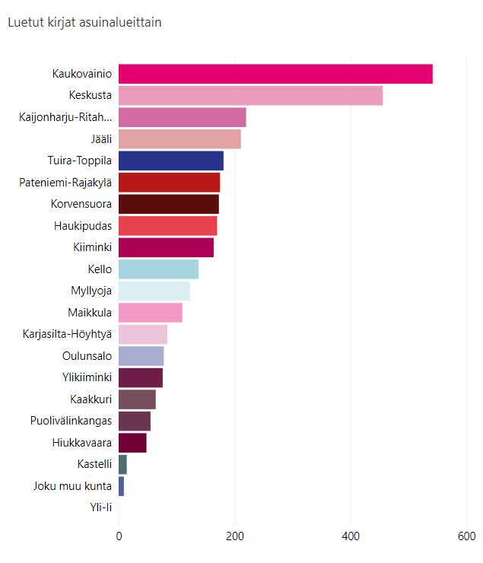
Lukumittari
5.2.2025
Luettujen kirjojen määrä 3091
Lukijoita
982

Slide 12

Lukevin kaupunni -verkkosivut
Kampanjan verkkosivut löytyvät osoitteesta:
ouka.fi/lukevinkaupunni
kampanjan esittely ja osallistumisohjeita
markkinointimateriaalit
Oulun lukutaitotoimijoiden esittely
Lukukuntoon-haasteet
Digikuntoon-haasteet
Luontokuntoon-haaste huhtikuussa

Slide 13







Helposti mukaan valmiilla materiaaleilla
Markkinointimateriaalit Lukevin kaupunni -verkkosivuilla: Markkinointimateriaalit | Lukevin kaupunni | Oulun kaupunki

Slide 14
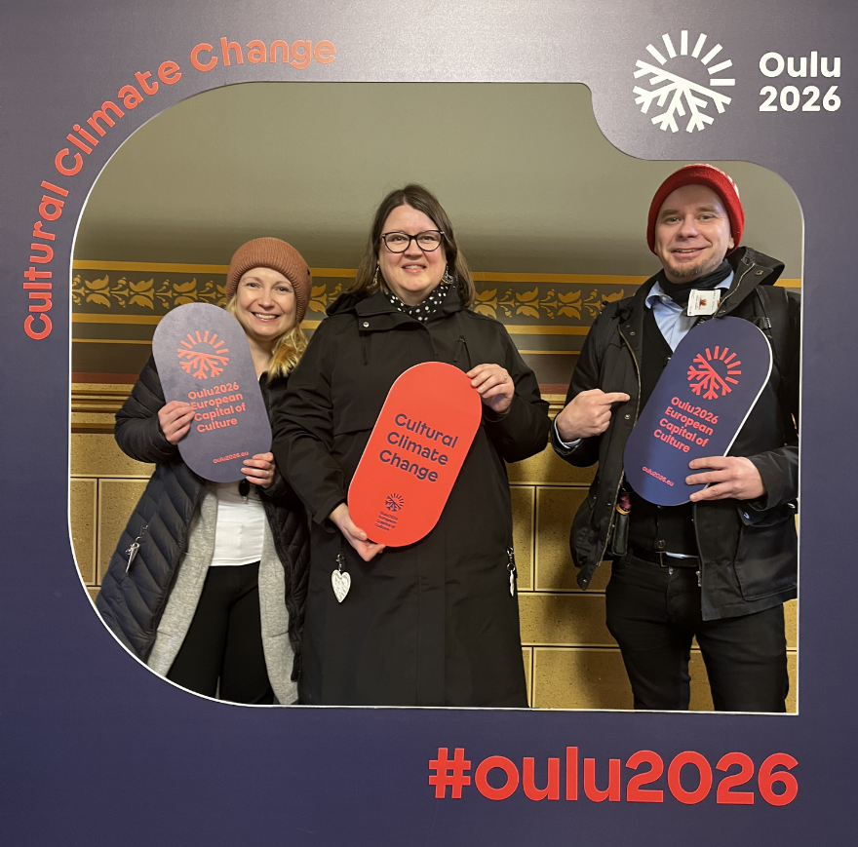
Ota yhteyttä!
Kerromme mielellämme lisää lukutaitostrategiasta ja Lukevin kaupunni -kampanjasta.
Tanja Salo, lukutaidon edistämisen kehittäjäopettaja, SiKu, tanja.salo@ouka.fi
Elina Kauppila, vastaava informaatikko, Oulun kaupunginkirjasto, kouluyhteistyö, elina.kauppila@ouka.fi
Mikko Paajala, palvelupäällikkö,
Oulun kaupunginkirjasto, mikko.paajala@ouka.fi
Esitysmateriaali löytyy Lukevin kaupunni -verkkosivuilta: Esittelymateriaalit | Lukevin kaupunni | Oulun kaupunki

